Slide 1
EN synliggjøring av ungdomsarbeid i praksis
Beskrevet av Kristina Vestveit Nervold
Lesja
2.august. 2015
Notes:
Hvorfor brenner jeg for dette?
Kort om meg: Startet å skyte DFS i 1997 i Asker skytterlag. Startet på NTG Lillehammer i 2003, var medlem av juniorlandslaget, seniorlandslager og militærlandslaget. I 2005 startet jeg på lærerhøgskolen. Dette ble en enorm overgang fra NTG. Riktignok fortsatte jeg på landslagene, hvor stemningen var god. Men jeg savnet noe, jeg savnet det daglige sosiale fellesskapet og den ukentlige organiserte treningen. Det var på dette tidspunktet jeg virkelig startet med interessen for ungdomsarbeid og trenerarbeid. Og etter 2005 har jeg på en eller annen måte vært organisert inn i en trenervirksomhet eller ungdomsarbeid. Det å se gleden i ungdommens ansikt etter en økt med en eller kanskje flere aha-opplevelser gjør at motivasjonen min øker gang på gang.

Slide 2
Agenda:
    Tanker rundt hvordan vi kan beholde ungdommene over til seniorklassene?
    Beskrivelser av praktiske øvelser og verktøy.
  Kom gjerne med innspill til slutt.

Slide 3
Faktorer i ungdomsarbeid
Forankring i ledelsen/styret/foresatte
Tilfredsstillende rammefaktorer
En målrettet plan
Struktur i planlegging og gjennomføring
Trygghet og glede i gruppa
Evaluering, både subjektiv og objektiv
Ansvarliggjøring
Informasjon, samlingsplattformer, facebook/sosiale medier
BALANSE I ROLLEN SOM LEDER/ INSTRUKTØR/ VEILEDER/ COACH?

Slide 4
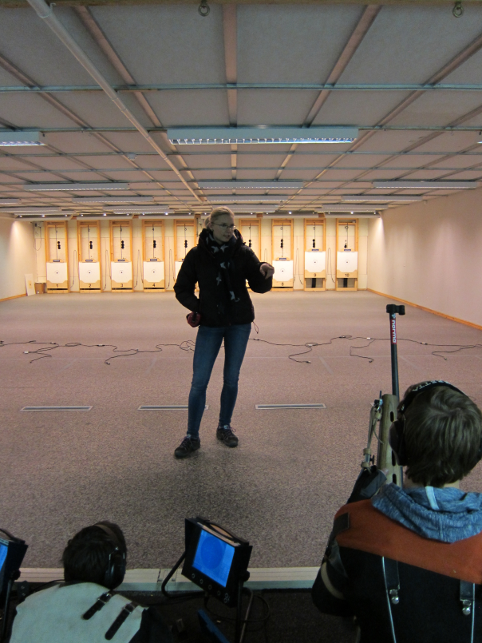
Hvordan lære bort det faglige, tekniske og mentale til barn/ungdom?
Regel nr.1:
KIS(S)
Keep it simple (and stupid)
Regel nr.2:
TTT
Ting tar tid
Notes:
Sikkerhet, 0 punkt, avspenning, balanse, grunnleggende elementer i stillingen, drill, konkurranser, ansvarliggjøring, dialog med makker, repetere deg selv, har jeg forklart meg godt nok ? , skrive ned tre ting som du er fornøyd med fra dagens økt ?

Slide 5
Trygghet på trening skaper et sosialt fellesskap
LE-DEL-SE
Som trener/leder
  Se og kjenn dine utøvere.
  Eksempel på trivselsundersøkelse
Makkerpar.
  Utøverne bør kjenne og være trygge på hverandre.
(Foreldre)
Notes:
Stille hverandre spørsmål, reflektere.

Slide 6
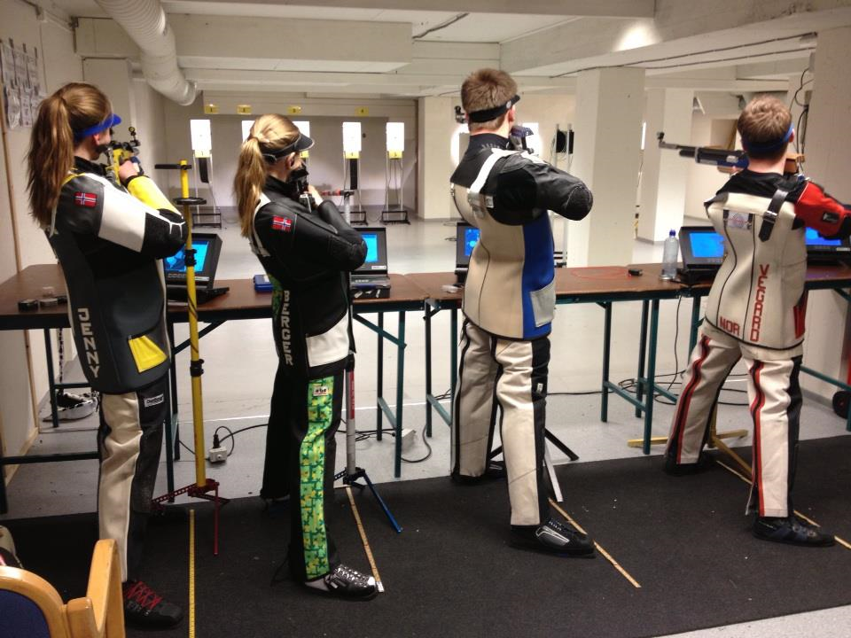
Organisering av trening på generell basis
Individuell trening/personlig trening
Lagstrening (med struktur)
Miks av flere lag, ulike nivåer, samlinger

Slide 7
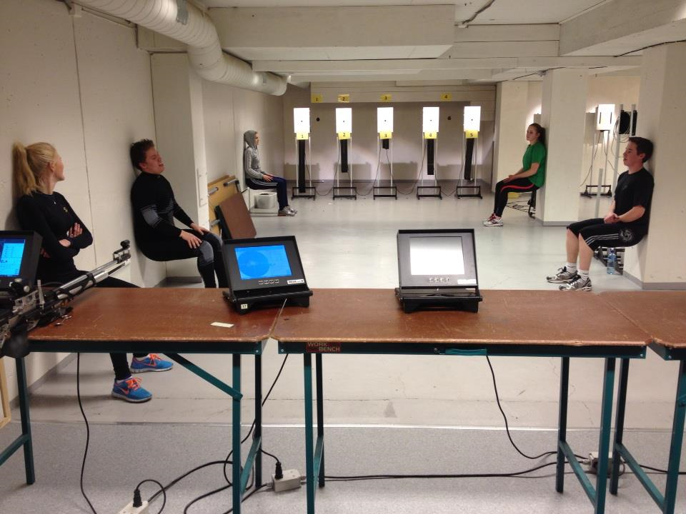
Motiverende trening
Bør være faglig og utviklende, med en balanse av noe i komfortsonen og noe utenfor komfortsonen.
Eksempel på treningsprogram fra en samling i regi av NSF

Slide 8
Kort oppsummert oppbygging av en samling
  Målet uansett samling:
    Mestring, glede, adrenalin, god ledelse☺
  Nyttige verktøy i en samling:
    Skape og tydeliggjøre forventninger
    Ufarliggjøring
    Lære noe nytt, nye øvelser og driller
    Bruk av musikk under trening
    Involvere foreldre
    Bli kjent på tvers
    Reflektere over egen praksis
    Dele erfaringer med andre
  Egen utvikling: Skape balanse mellom instruktør, trener, coach, veileder.

Slide 9
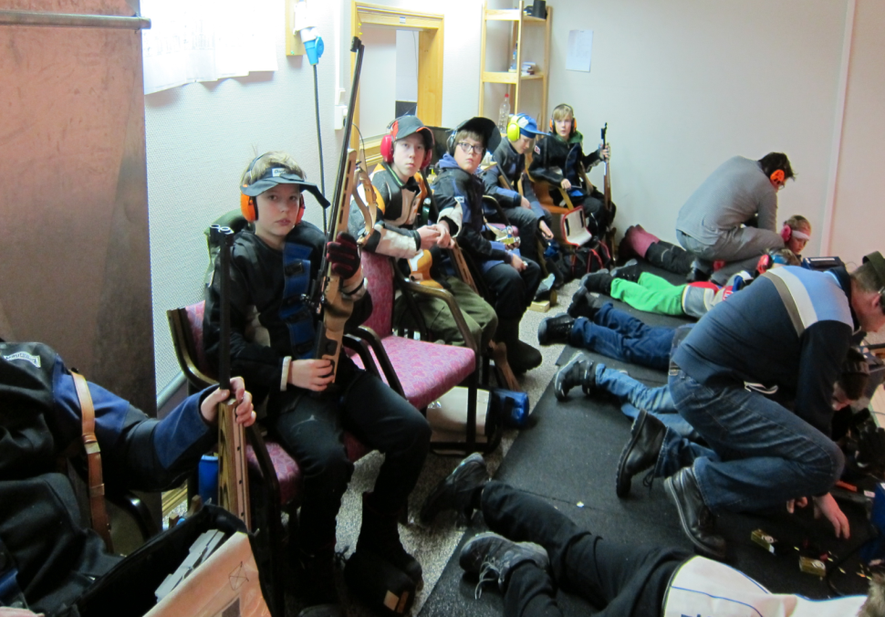
Ansvarliggjøring, selvstendiggjøring og bevisstgjøring:
Skytterne planlegger sin egen økt sammen med makker.
Skytterne tar del i planlegging av aktiviteter mot en treningssamling.
Skytterne evaluerer hverandre.
De eldste utøverne instruerer de yngste.
Andre oppgaver i skytterlaget.
Utøverne er med i evalueringen av deg som trener.

Slide 10
BARN VS UNGDOM
Barn
Ungdom/voksne
Lek
Styrt trening
Struktur og forutsigbarhet
Mer foreldreinvolvering
  Foreldregrupper
  Informasjonskvelder
  Ladekvelder
  Stevnekjøring
  Sosiale happenings
Mer selvstendiggjøring
Mer ansvarliggjøring
Krever mer faglig tyngde
Lytte
Møte skytterne der dem er
Engasjere dem som trenere
Sende dem på kurs
Mye ros og bekreftelse

Slide 11
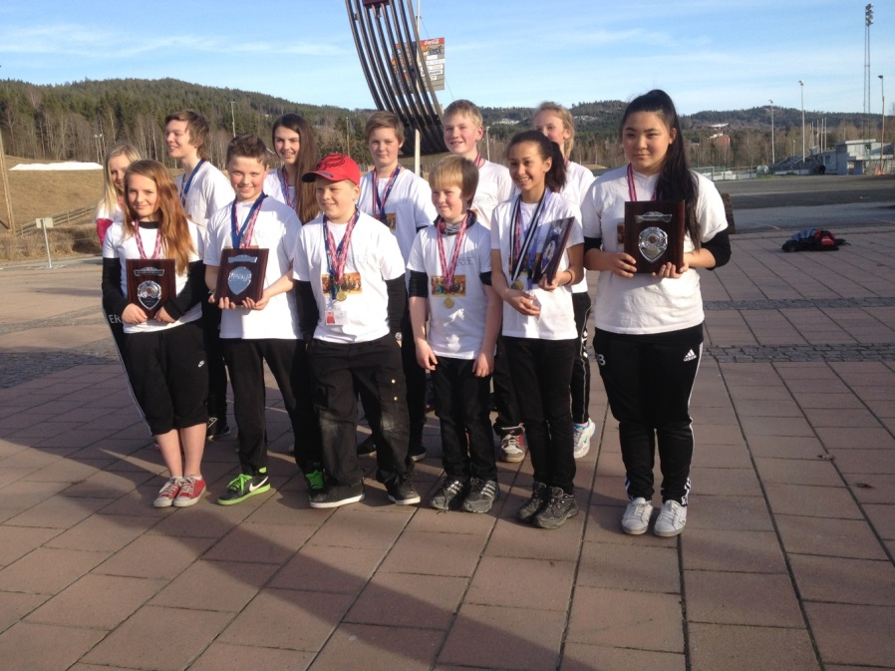
Oppsummering
KEEP IT SIMPLE, TTT
LE-DEL-SE
Læring på tvers
Motiverende treninger
Bygge opp sosiale fellesskap
Ha en målbar og strukturert plan
Se behovene til skytterne og foreldrene
Være et forbilde

Slide 12
Spørsmål etter foredraget:
Ta kontakt med: Kristina Vestveit Nervold
E-post: kristina_v86@hotmail.com
Telefon: 99 75 44 74
Tusen takk for at jeg fikk dele erfaringer med dere. Lykke til med rekrutteringen.
Vi gjør hverandre bedre !
Lykke til på Landsskytterstevnet 2015

